Slide 1

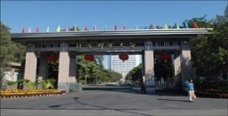
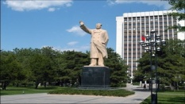
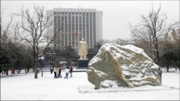

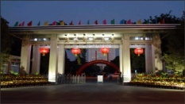

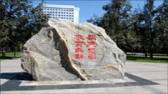


基于城市交通的车载移动群体感知网络技术研究
工程硕士论文答辩
答 辩 人 ：李陈生
导 师：王卫东教授

Slide 2
目录
研究背景
研究内容与方案
仿真与分析
总结与期望

Slide 3
研究背景
研究背景
随着社会的不断发展，人们对于城市感知数据的需求越来越大。
现有的城市数据感知网路还存在一些问题
采集设施不可移动，网络覆盖范围有限
采集设施不可重复利用，布网成本高
采集设施难以维护，且会产生环境压力
现有的采集方法主要是布设固定采集节点
缺乏移动性，需要投入大量感知节点 容易造成感知重叠区和感知盲区
现有的采集设施主要针对某些特定区域
当需改变感知区域时，需要重新部署
现有的采集设施感知节点能量受限
电池供电，需要人工更换死亡节点 采集节点电池供电，易造成环境污染
3
Notes:
针对现有的城市感知网络存在的不足，论文基于移动群体感知技术对构建城市感知网络进行了相关研究。

Slide 4
目录
研究背景
研究内容与方案
仿真与分析
总结与期望

Slide 5
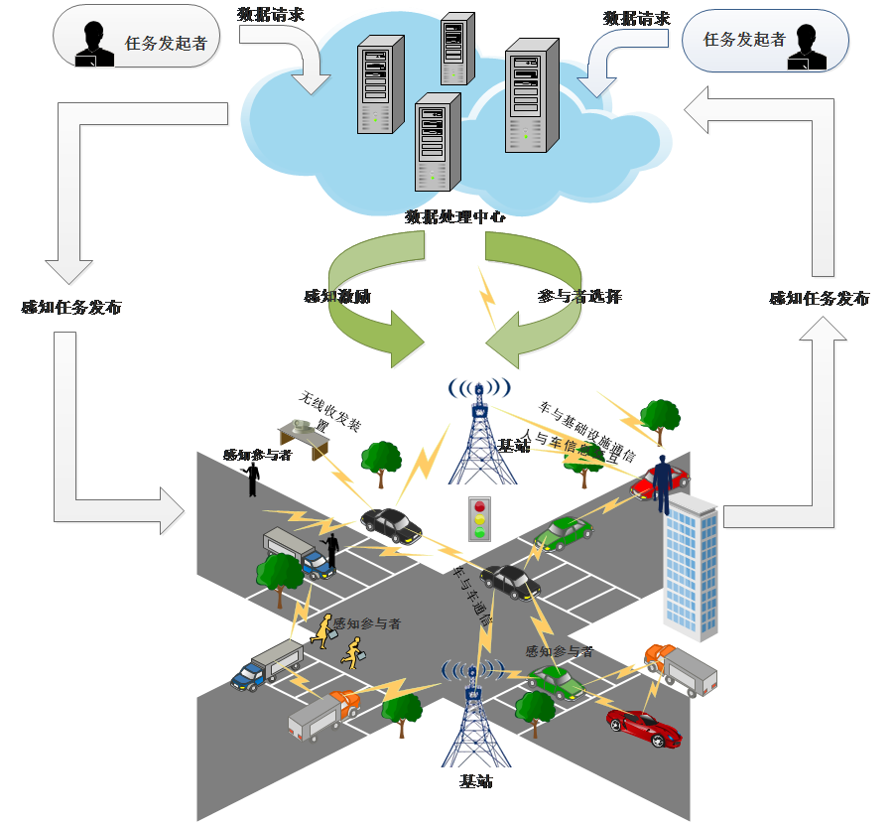
研究内容与方案
移动群体感知网络
网络特点
采集设施机动性较好，分布广泛
感知网络不依赖单个节点，健壮性较强
采集设施能量不受限，可重复利用
以人为中心
移动群体感知网络系统结构
4

Slide 6




研究内容与方案
研究现状
传统的移动群体感知网络的感知参与者基本上是携带智能终端的人群，移动人群的轨迹具有随机性，难以预测。轨迹的随机性导致移动群体感知系统招募的感知参与者感知的数据冗余性和空洞性。
移动群体感知网络的激励机制、隐私安全等技术的研究主要是以移动人群为中心。基于城市公共交通车辆的移动群体感知技术研究少之甚少。
隐私安全
移动群体感知技术
大数据处理
激励机制
5
Notes:
针对移动群体感知技术的研究主要集中在这3个方向，研究相对比较成熟，激励机制的研究移动程度上是为了刺激用户参与感知，由于移动人群的移动特性难以预测，会造成感知数据的冗余和空洞，同时数据处理中心也会具有较大的处理压力，区别于移动人群，城市公共交通严格按照惯例部门既定的轨迹运行，因此为移动群体感知提供了一个新的研究方向。论文基于城市交通提出了车载移动群体感知网络，

Slide 7
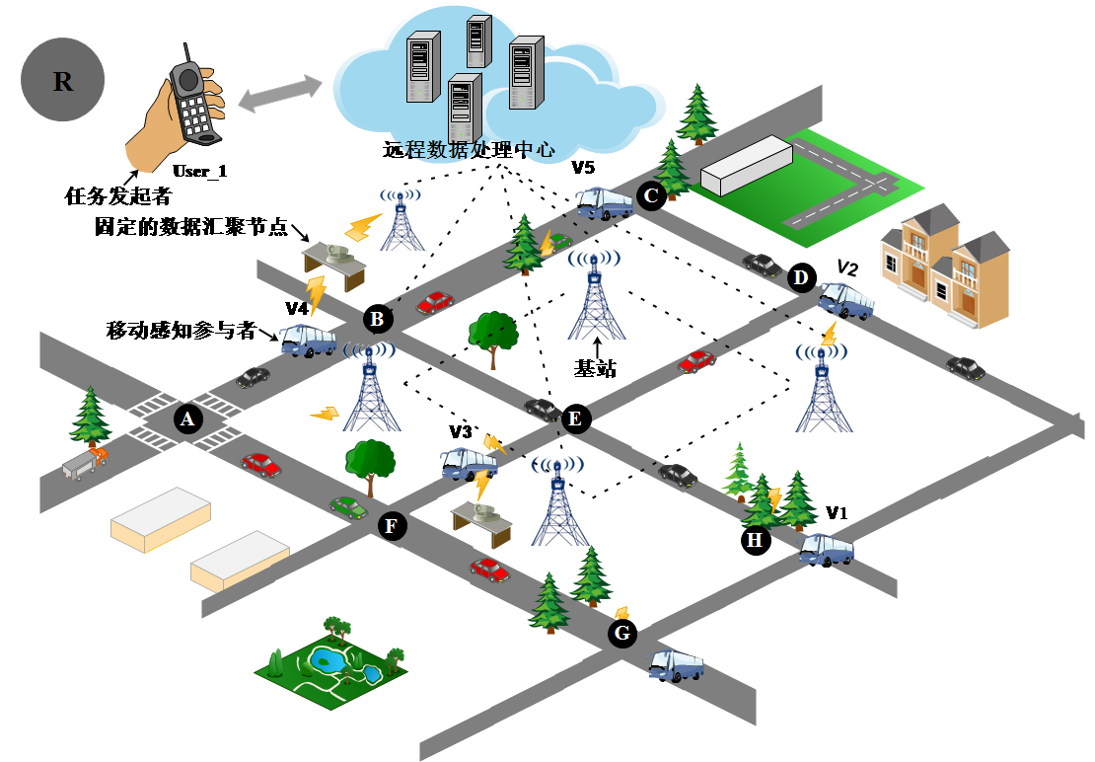
研究内容与方案
基于城市公共交通的移动群体感知网络
场景模型
特点：
城市公共交通作为感知参与者
感知参与者的轨迹可以预测，从而最小的开销实现最大化感知覆盖
感知节点的能量不受限，且便于管理
车载移动群体感知网络结构图
6

Slide 8
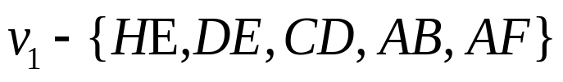
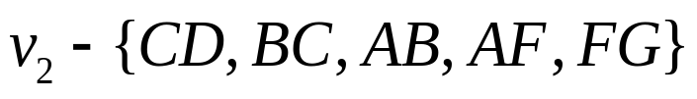
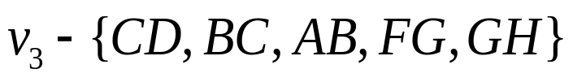
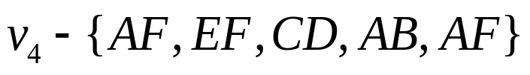
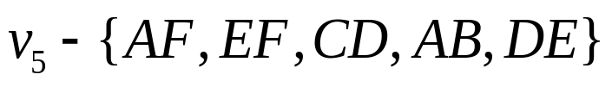
研究内容与方案
基于城市公共交通的移动群体感知网络
系统模型的构建
时空覆盖度是衡量系统性能的重要指标之一。时空覆盖度表示参与者在空间维度和时间维度的可用性，计算参与者的覆盖度时需要提取参与者轨迹信息包括经度、纬度和时间点。
车辆预定轨迹：
车载移动群体感知网络结构图
7
Notes:
论文在堆车载移动群体感知进行系统建模之前，首先通过一个具体的例子来分析轨迹对感知收益影响。

Slide 9
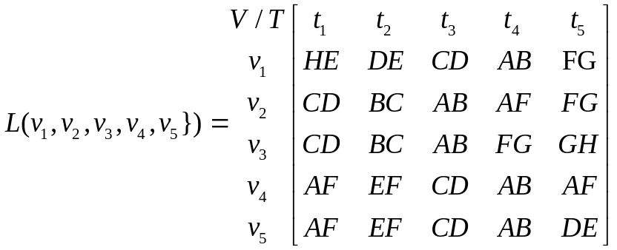
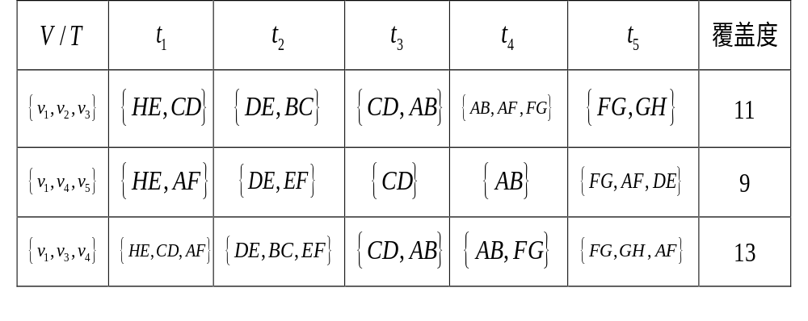
研究内容与方案
基于城市公共交通的移动群体感知网络
系统模型的构建
结论:
感知参与者的移动轨迹对移动群体感知网络的网络性能具有非常大的影响，通过预测感知参与者的未来移动轨迹，能够显著提高网络性能。
8

Slide 10
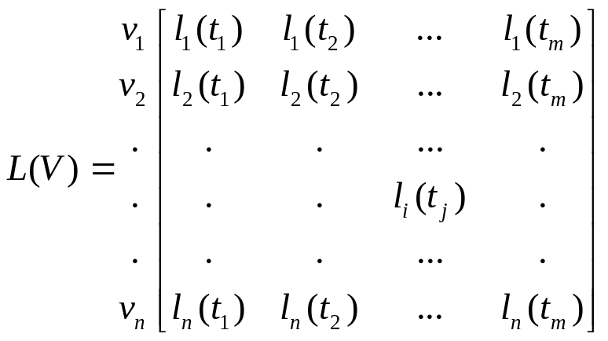




研究内容与方案
基于城市公共交通的移动群体感知网络
系统模型的构建
车辆的轨迹矩阵：
(1)
其中， 表示感知车辆 在感知时刻 的位置，且 。
9

Slide 11


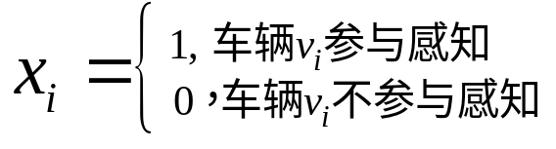
研究内容与方案
基于城市公共交通的移动群体感知网络
系统模型的构建
感知参与者执行感知任务会获得相应的感知报酬，所有车辆的感知报酬可以通过网上竞标的方式进行感知报价，感知报酬可以表示为：
(2)
在成本预算的限制下，参与观测的车辆集合的大小会受到限制，用向量表示为：
(3)
其中：
(4)
10

Slide 12


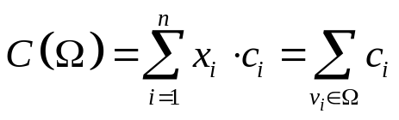
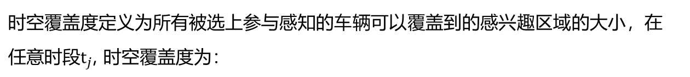
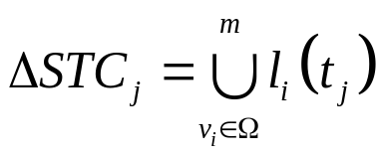
研究内容与方案
基于城市公共交通的移动群体感知网络
系统模型的构建
任务发起者实际的感知支出 , 可以表示为：
(5)
(6)
11

Slide 13
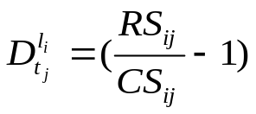





研究内容与方案
基于城市公共交通的移动群体感知网络
系统模型的构建
实际上，在不同的观测时刻或者不同观测路段，感知数据的重要程度存在差异，系统期望优先选择热点区域里车辆完成感知任务。因此，本文引入优先权重因子来衡量各个区域信息的重要程度：
(7)
表示区域 在统计时段 内车辆的参考速度， 表示区域 在统计时段 内车辆的运行速度。
12

Slide 14
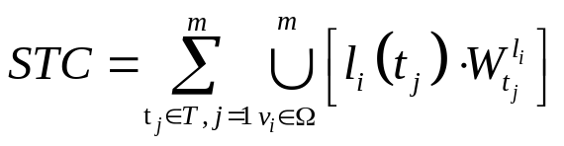
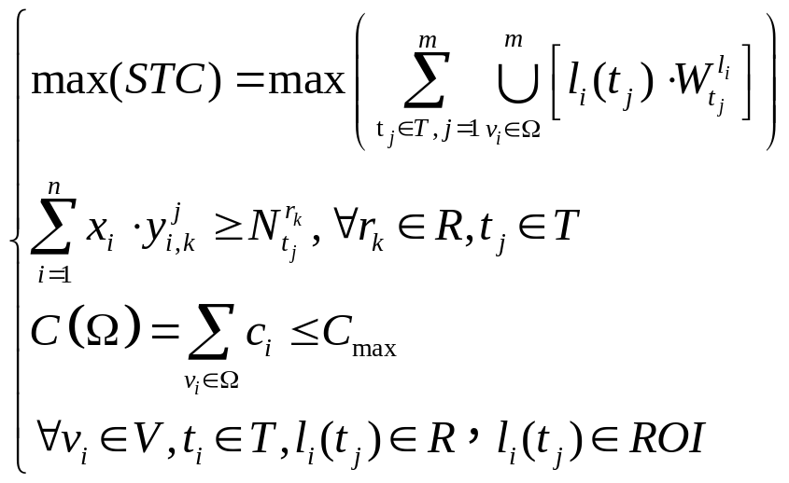
研究内容与方案
研究内容与方案
基于城市公共交通的移动群体感知网络
系统模型的构建
感知时间覆盖度进一步优化：
(8)
问题描述
参与者选择问题：在移动群体感知系统的预算成本受限时，如何选择最优的车辆集合执行感知任务从而实现最大化时空覆盖度? 公式化描述如下：
(9)
13

Slide 15
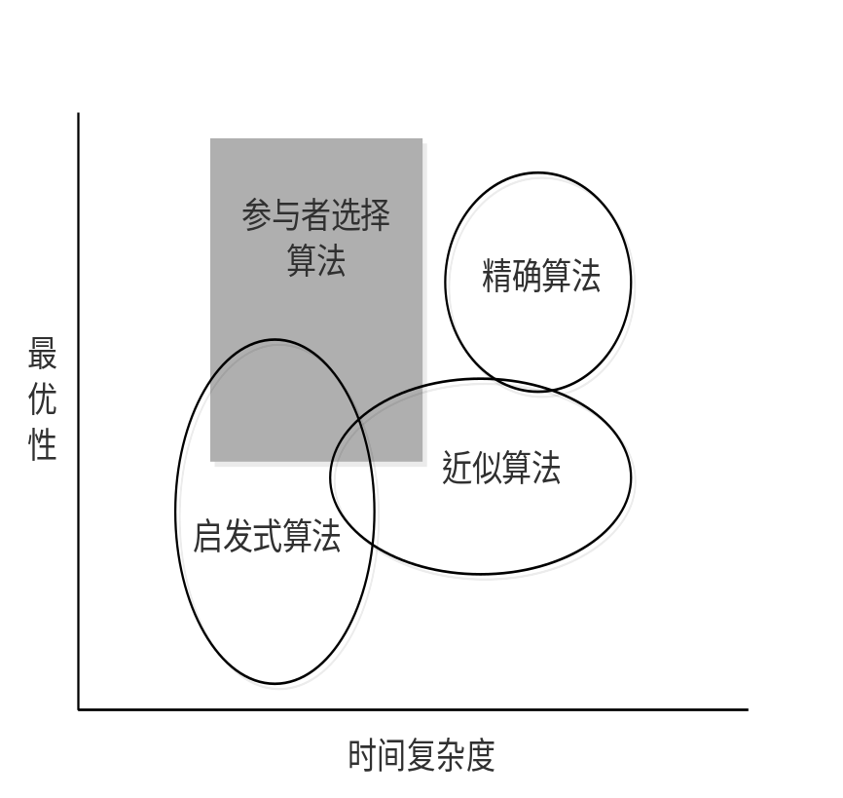
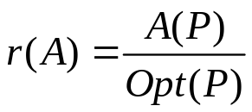
研究内容与方案
参与者选择策略设计
复杂性：算法能够以多快的速度找到最优解？
最优性：算法计算的解与最优解的接近程度是多少？
算法的近似比：
(10)
14

Slide 16
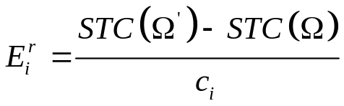
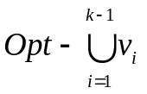
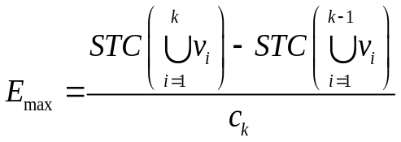
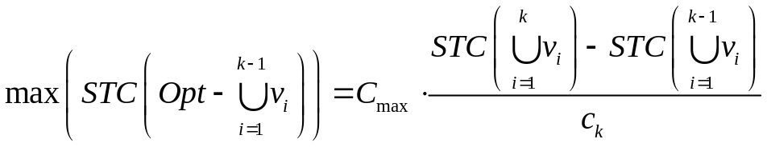
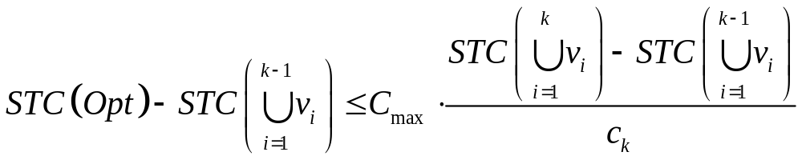
研究内容与方案
参与者选择策略设计
在策略执行k轮时的车辆集合
时空覆盖度边际收益：
(11)
假设在第k轮执行策略时，根据贪心算法的思想选择空间边际收益最大的参与者参与执行感知任务，对于 集合中的元素，其边际收益最大值为：
理论最优解
在策略执行到第k轮时，车辆集合的感知收益。
(12)
那么集合 的感知空间覆盖度最大为
(13)
(14)
15

Slide 17
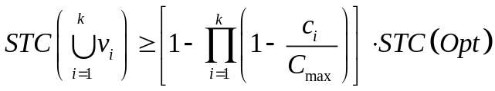
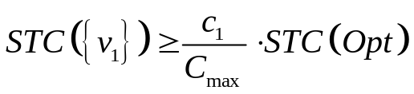
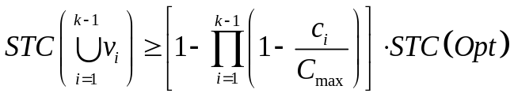
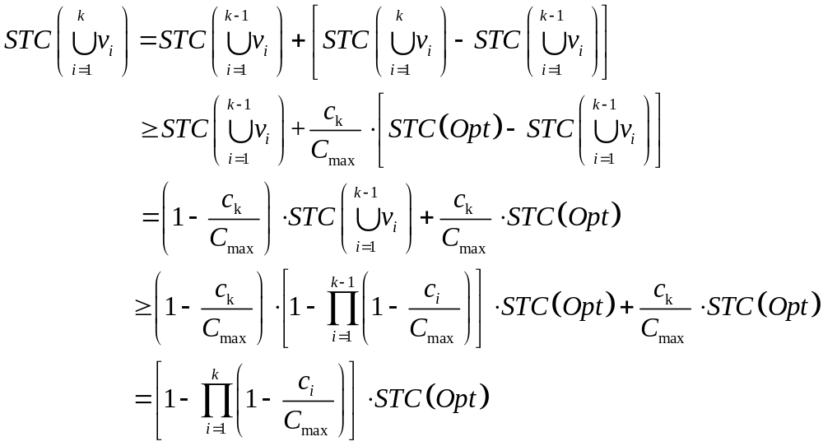
研究内容与方案
参与者选择策略设计
假设 成立
数学归纳法证明：
当k=1时， 成立。
假设 成立，则：
(14)
16

Slide 18
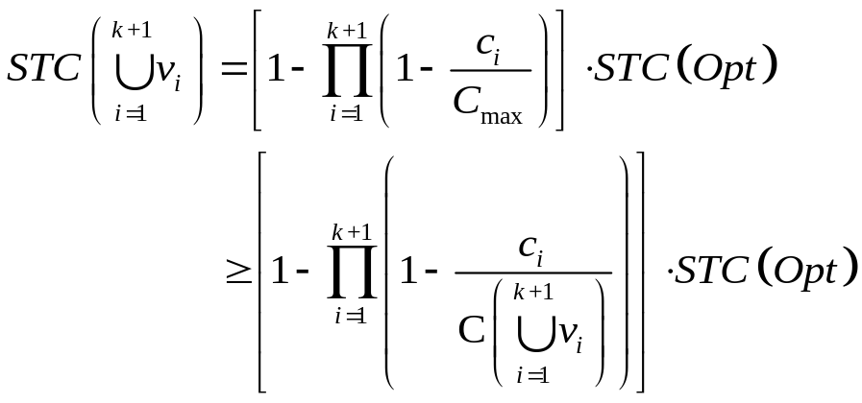
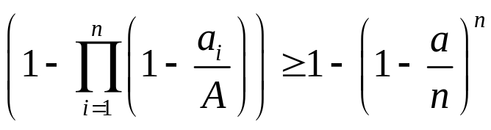
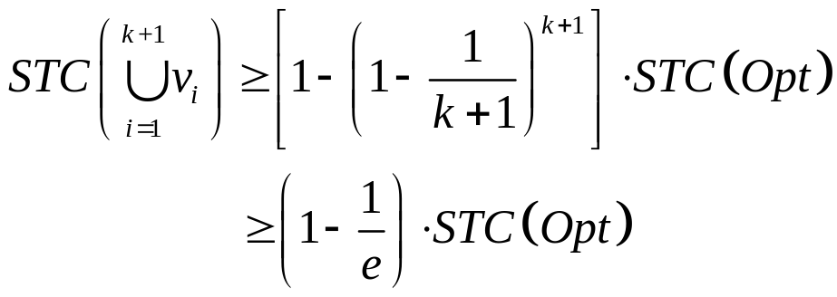
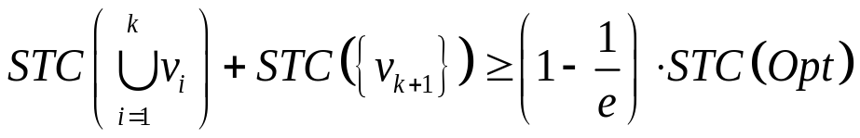
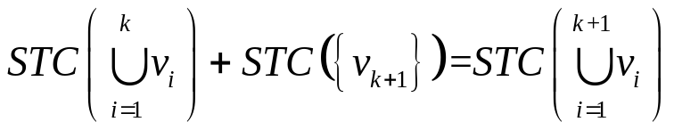
研究内容与方案
参与者选择策略设计
依据
(15)
由时空覆盖度的定义可以知道：
17

Slide 19

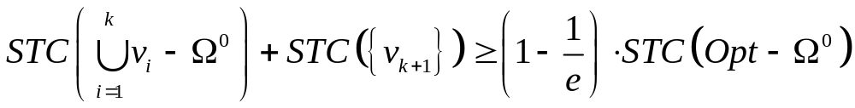


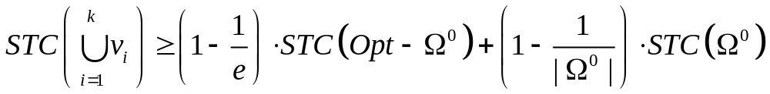
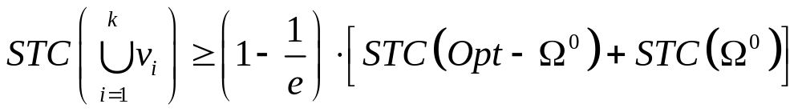
研究内容与方案
参与者选择策略设计
假设策略开始执行时存在集合 ，每轮选择边际覆盖度最大的车辆参与执行感知任务，则：
(16)
根据均值理论：
结论： 当初始集合大于或等于3时，执行最大化边际收益的贪心策略能保证近似比存在理论下界。
(17)
由不等式（16）和（17）得到：
18

Slide 20
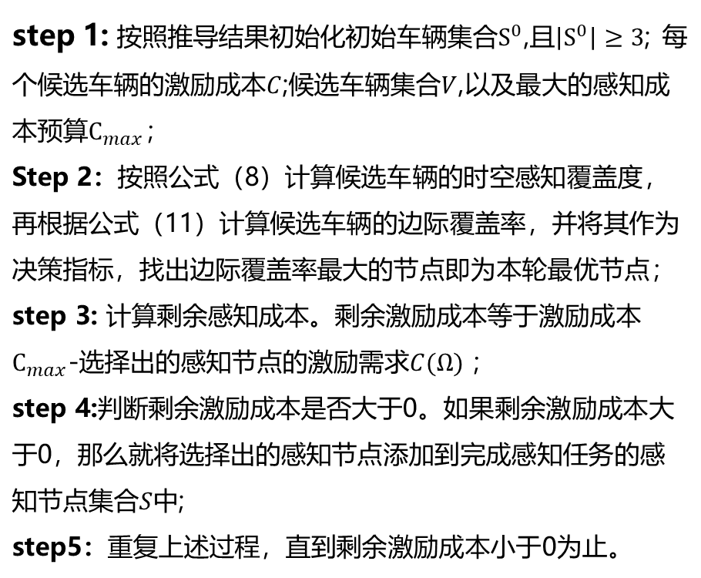
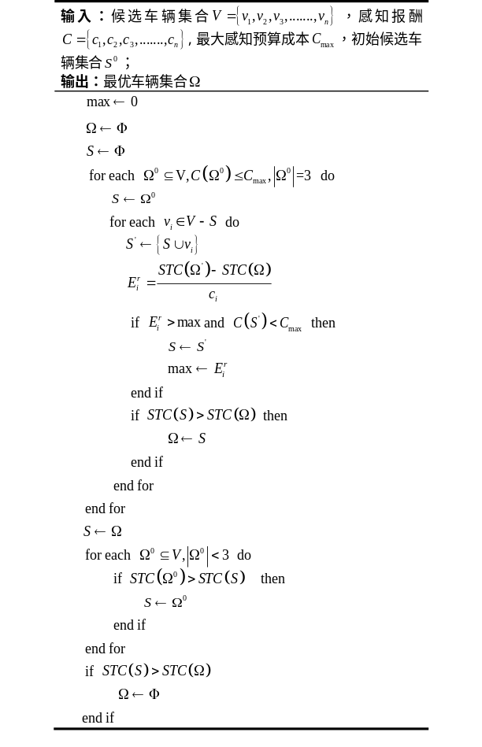
研究内容与方案
参与者选择策略设计
参与者选择策略的具体实现步骤
19

Slide 21
目录
研究背景
研究内容与方案
仿真与分析
总结与期望

Slide 22
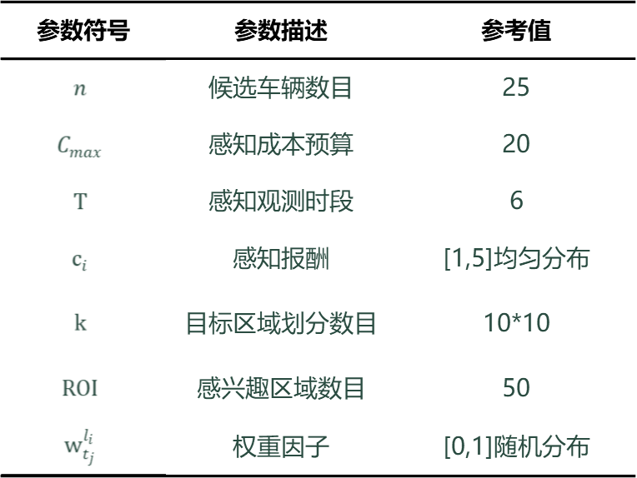
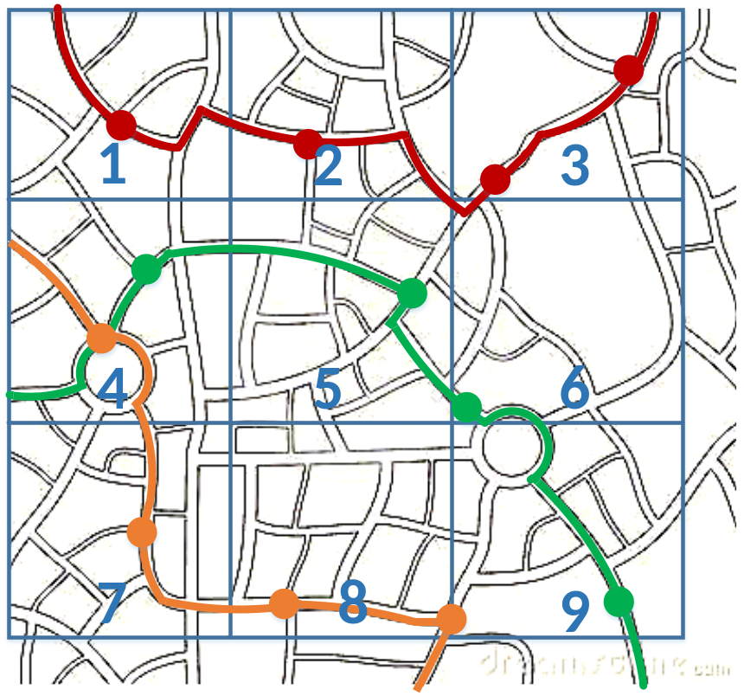
仿真与分析
仿真模型与参数
图1 仿真模型
21

Slide 23
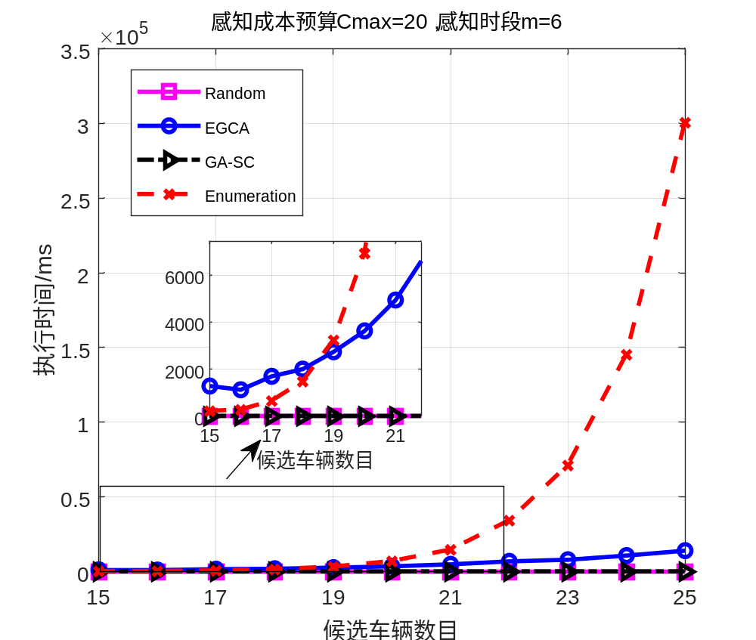




仿真与分析
复杂度分析
算法 | 复杂度
EGCA
Enumeration
GA-SC
Random
图2 候选车辆数目与算法执行时间之间的关系
22

Slide 24
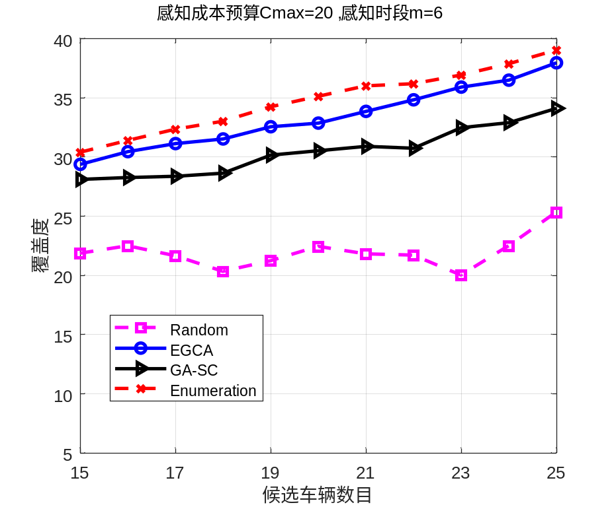
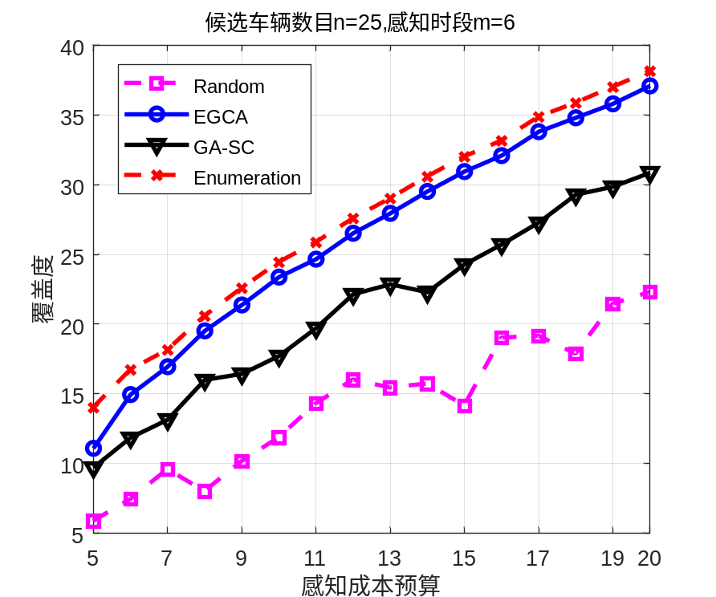
仿真与分析
图3 候选车辆数目与覆盖度之间的关系
图4 感知成本预算与覆盖度之间的关系
23

Slide 25
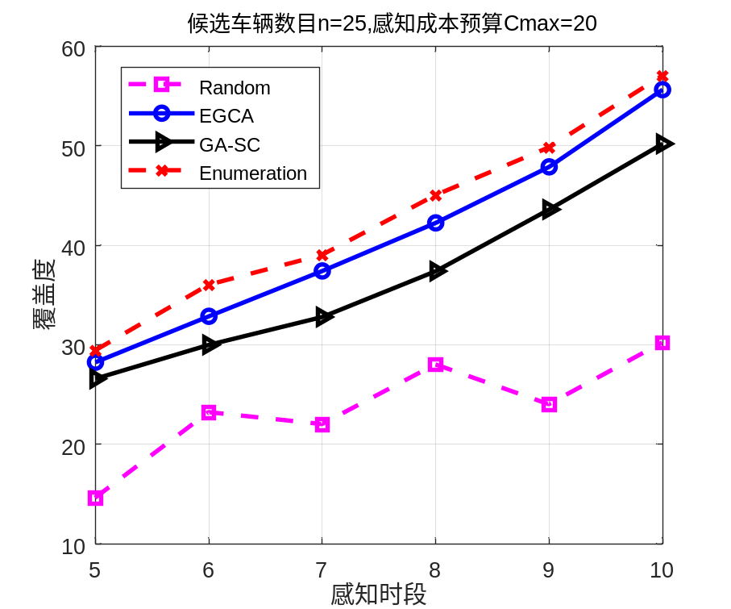
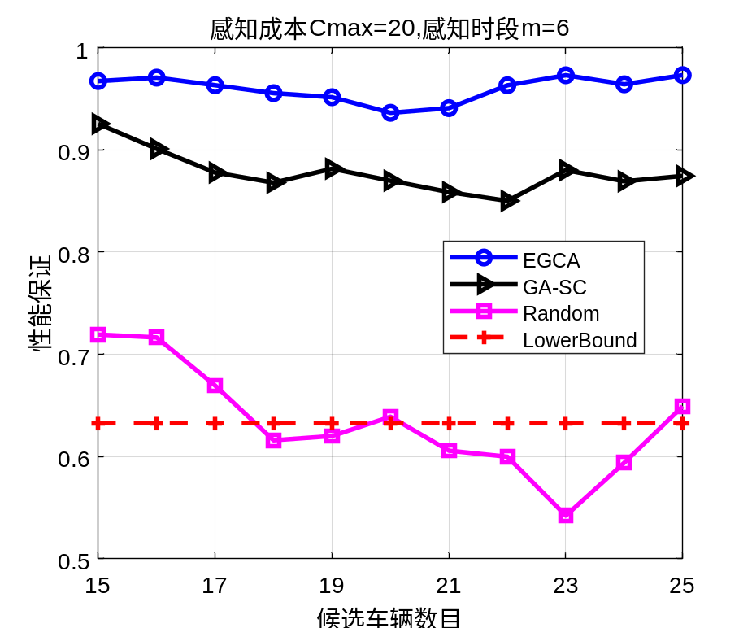
仿真与分析
图5 感知时段与覆盖度之间的关系
图6 感知性能和候选车辆数目之间的关系
24

Slide 26
目录
研究背景
研究内容与方案
仿真与分析
总结与期望

Slide 27
总结与期望
结论
基于城市交通和移动群体感知技术构建车载移动群体感知模型，并将城市感知覆盖问题抽象为参与者选择问题，尽可能获得最优的感知性能的同时最小化感知成本。
针对参与者选择模型，基于最大化边际收益的贪心策略寻找最优的车辆集合参与执行城市感知任务。
存在不足
为针对城市公共车辆的轨迹特点设计有效的预测模型；
部分车辆轨迹存在相似性，没有进行聚类处理；
针对候选车辆规模特别庞大的应用场景，算法时间复杂度有待提高。
26

Slide 28
谢谢！
请各位专家指正

